Slide 1
ДПСО «ЛИЗА АЛЕРТ» САМАРСКАЯ ОБЛАСТЬ
2017г.

Slide 2
ОТЧЕТ ПО УЧЕНИЯМ ДПСО «ЛИЗА АЛЕРТ» САМАРСКАЯ ОБЛАСТЬ
ЗА 2017г.

Slide 3
Учебные мероприятия, проводимые в регионе или с его участием
Ежегодные весенние учения (Тольятти) – 18 человек;
Учения для старших группы (Дубки) – 14 человек;
«Золотой Гребешок» (Республика Татарстан) - 11 человек от региона;
Ежегодные осенние учения (Узюково) – 28 человек;
Учения на закрепление навыков у новичков (Дубки) – 32 человека;
Учения в Саратовской области (Вольск) – 10 человек.

Slide 4
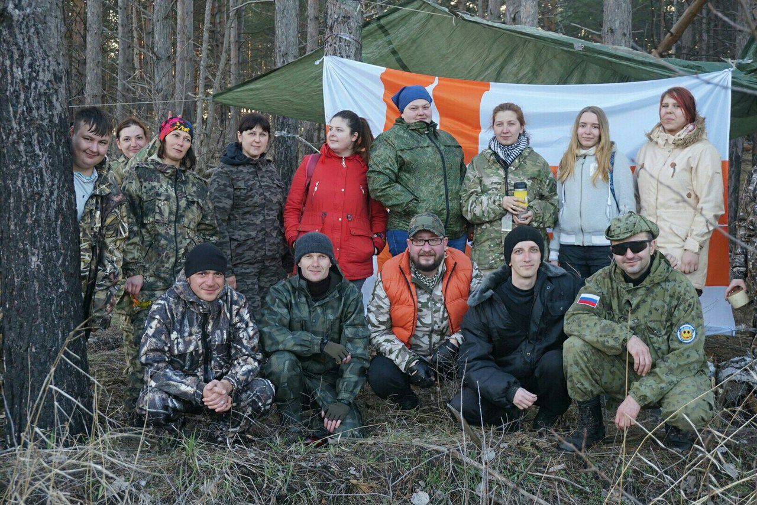
Тольятти

Slide 5
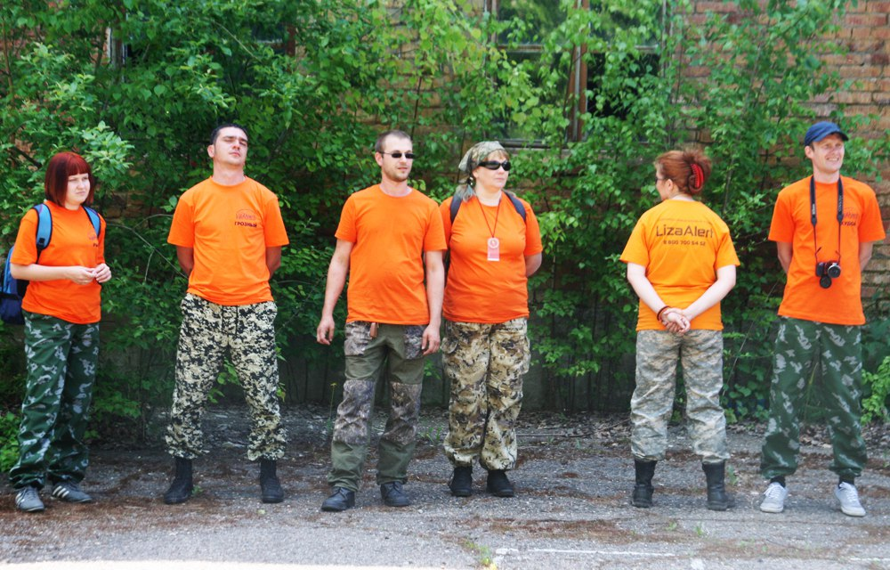
«Золотой Гребешок»

Slide 6
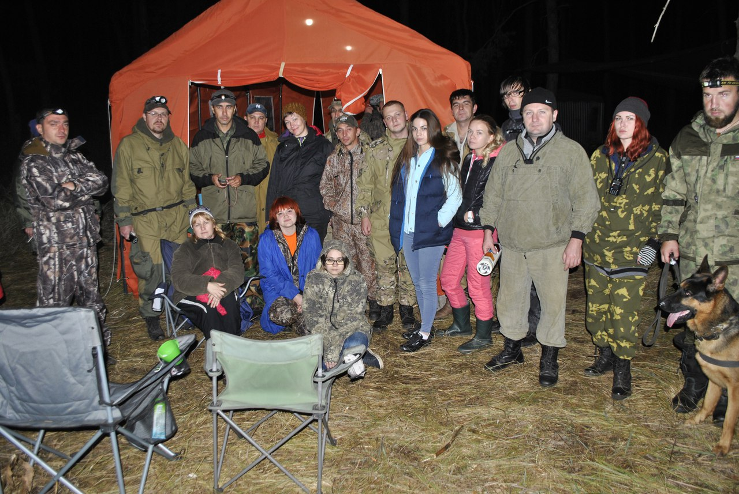
Узюково

Slide 7
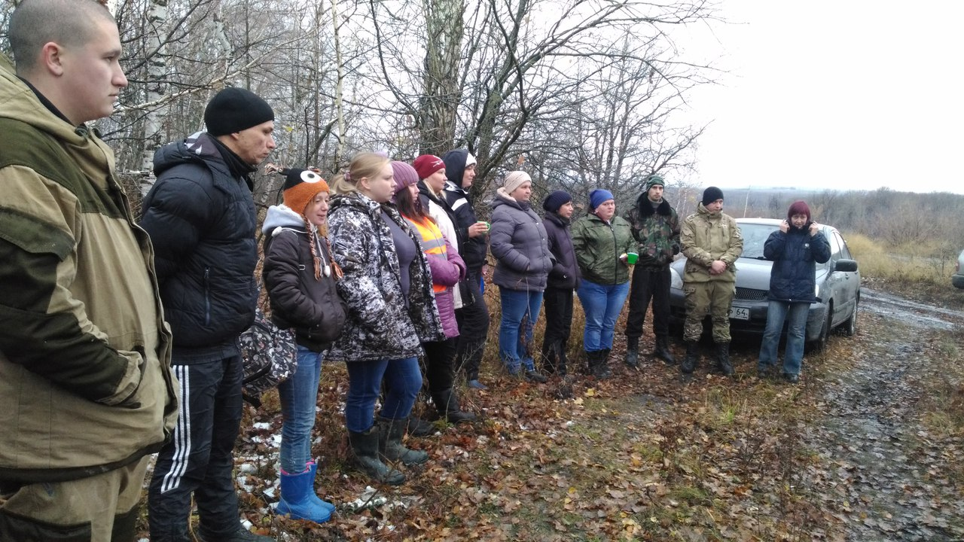
Вольск

Slide 8
ОТЧЕТ ПО ПРОФИЛАКТИЧЕСКОЙ РАБОТЕ ЗА 2017г.

Slide 9
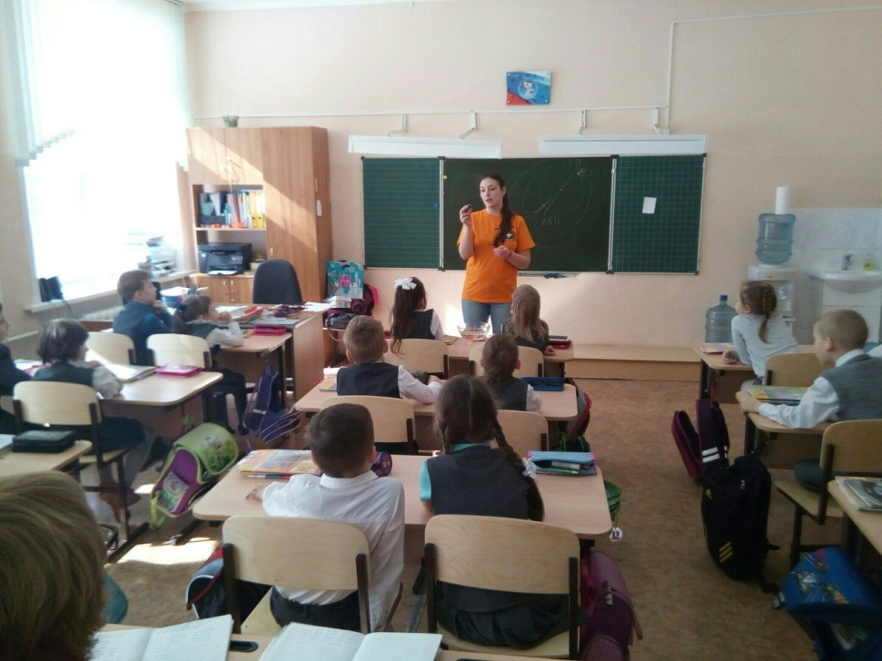
Профилактика
Более 10 мероприятий для детей школьного и дошкольного возраста, а также их родителей в г. Самара и г. Новокуйбышевске.

Slide 10
СТАТИСТИКА 01.01.2017-31.10.2017

Slide 11
01.01.2017-31.10.2017 ИСКАЛИ 324 ЧЕЛОВЕКА (308 поисков)

Slide 12
ЖЕНЩИНЫ/МУЖЧИНЫ

Slide 13
ПО ГОРОДАМ

Slide 14
ПО ВИДУ ПОИСКА

Slide 15
ПО ВОЗРАСТУ

